Slide 1

БАНК ОТКРЫТИЕ

Slide 2










Банк «открытие» и ключевые дочерние компании
Активы Группы БОЛЕЕ
2,6 трлн рублей
включая
С 01.01.2019
ПЕНСИОННЫЙ
ФОНД
ТОЧКА

Slide 3
Объединенный Банк «ОТКРЫТИЕ»
Системно значимый банк, 100% акционером которого является Банк России
5-й банк по капиталу
6-й банк по размеру активов
5-й банк по размеру сети (750 отделений, 72 региона)
Современный технологичный Банк с первоклассным клиентским опытом
Кредитные рейтинги
Moody’s
Эксперт РА
АКРА
Bа2
ruАА-
А+(RU)
Прогноз
Стабильный
дата присвоения: 20.02.2019
Прогноз
Стабильный
дата присвоения:
03.04.2019
Прогноз
Стабильный,
дата присвоения:
30.05.2018
операционные показатели ⁽¹⁾
Финансовые показатели ⁽²⁾
2,8 млн
Розничных клиентов
190 000
Клиентов в корпоративном сегменте и МСБ
Активы
Капитал
2 630 млрд руб.
426 млрд руб.
Достаточность капитала
15,1%
8 300
22 000
Прибыль
Семей – клиентов
Private Banking
Сотрудников
23,8 млрд руб.
Управленческие данные по состоянию на 01.04.2019
По данным консолидированной отчетности по состоянию на 31.03.2019 (МСФО)
3

Slide 4

КРЕДИТОВАНИЕ
ВЫГОДНО
  Процентная ставка от 9% годовых
  Сроки – до 15 лет
  Отсрочка погашения основного долга
  Рефинансирование
  Гибкие графики погашения
  Возможность получения финансирования без
  предоставления залогового обеспечения
УДОБНО
  Инвестиционный кредит
  Кредит на пополнение оборотных средств
  Контрактное финансирование
  Овердрафт
УНИВЕРСАЛЬНО
Дополнительные возможности с участием органов господдержки малого бизнеса:
Совместная программа льготного финансирования с АО «Корпорация МСП».
Ставка – от 6,9% годовых
Предоставление поручительств гарантийным фондом поддержки предпринимательства
Предоставление гарантий МСП-Банком и АО «Корпорация МСП»

Slide 5

БАНКОВСКИЕ ГАРАНТИИ
ПРОЦЕНТНАЯ СТАВКА – ОТ 0,9%
СРОКИ – ДО 5 ЛЕТ
СРОКИ ПО ПРОГРАММЕ ФОНДА МОНОГОРОДОВ – ДО 10 ЛЕТ
БЕЗ ОБЕСПЕЧЕНИЯ – ДО 200 000 000 РУБЛЕЙ
Виды банковских гарантий:
- гарантия возврат авансового платежа
- гарантия платежа
- гарантия на участие в конкурсе/аукционе
- гарантия уплаты арендных платежей
- гарантия в пользу таможенных органов РФ
- гарантия исполнения контракта (в том числе Госзаказов По 44-ФЗ, 223-ФЗ)

Slide 6
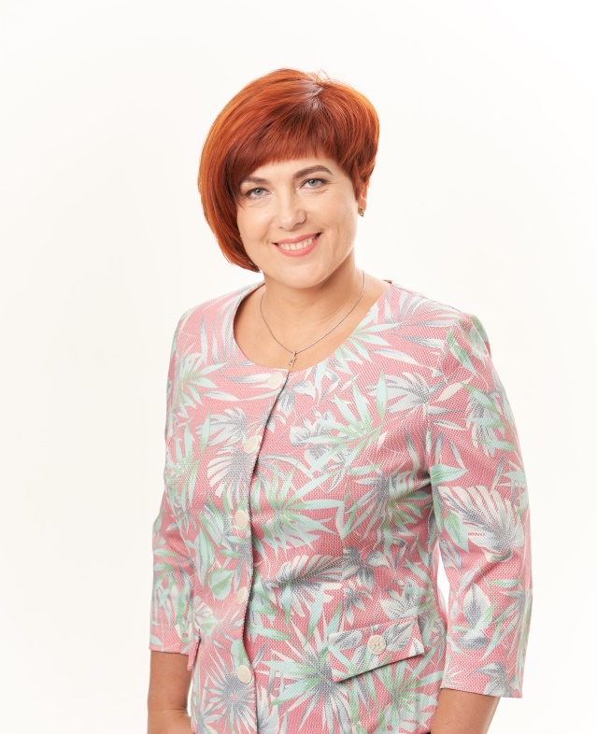
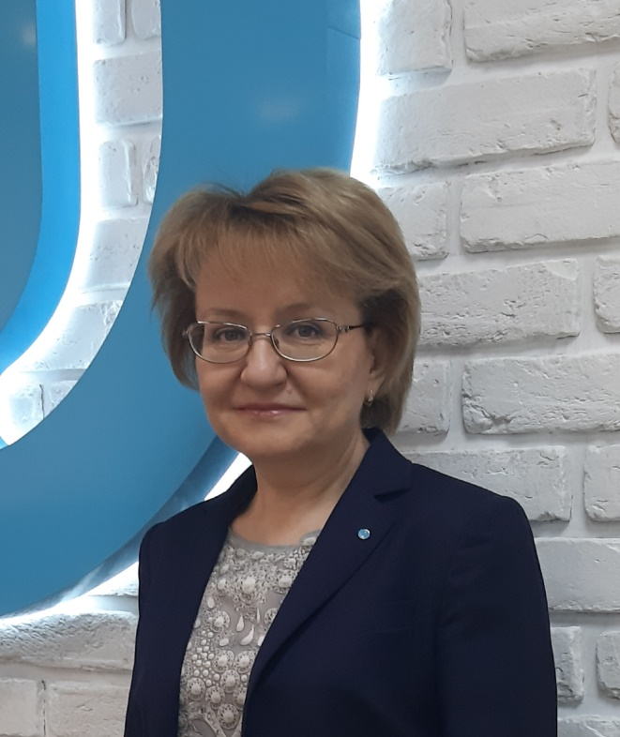
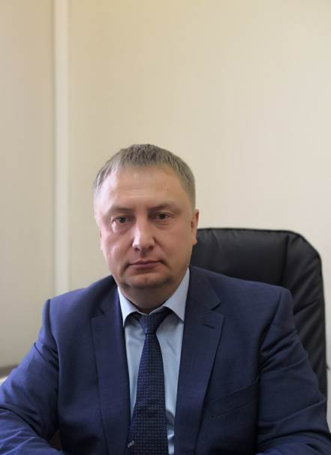
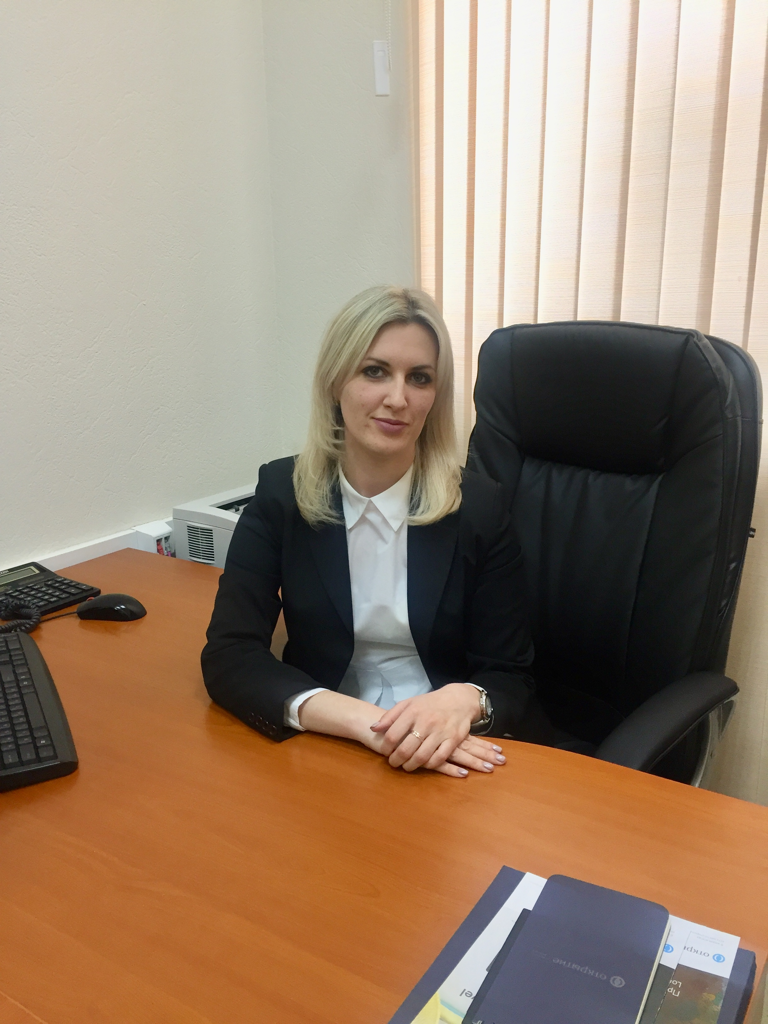
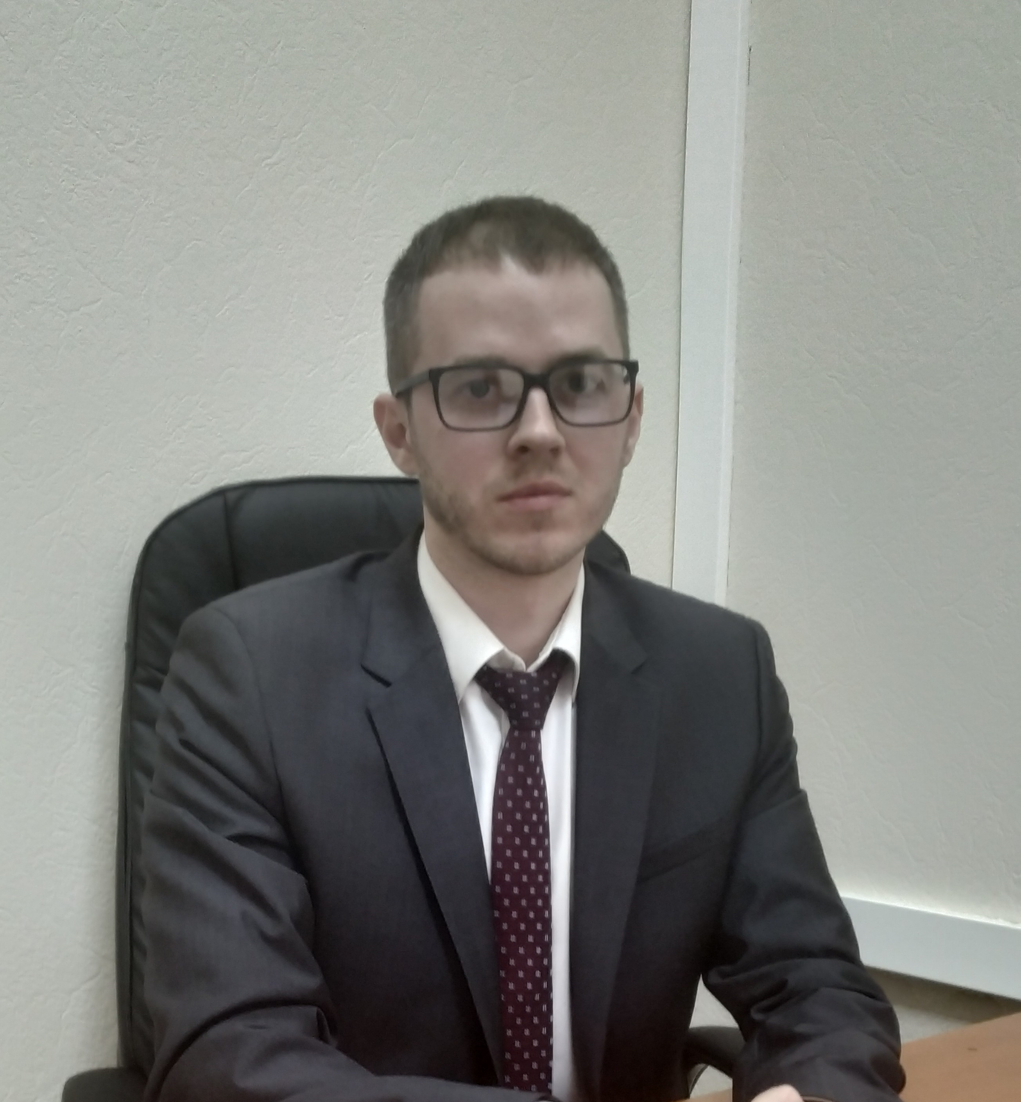

основные КОНТАКТЫ банка в ТОМСКОЙ области
Управляющий РОО ТОМСКИЙ
Гребнева
Олеся Валентиновна
г. Томск, ул. Никитина 89а
Grebneva_OV@open.ru
8 909 538 30 09
Заместитель управляющего
по МСБ
Мозголина
Елена Борисовна
г. Томск, ул. Никитина 89а
Elena.mozgolina@open.ru
8 913 827 49 51
Начальник отдела привлечения и развития клиентов МСБ
Парпура
Игорь Александрович
г. Томск, ул. Никитина 89а
Parpura_IA@open.ru
8 913 848 07 73
14

Slide 7
СПАСИБО ЗА ВНИМАНИЕ!

